Slide 1
Модель реализации
ФГОС СОО Камышловского городского округа
И.о. председателя
Комитета по образованию, культуре, спорту и делам
молодежи администрации
Камышловского городского округа
Кузнецова О.М.
Камышлов, 2020

Slide 2
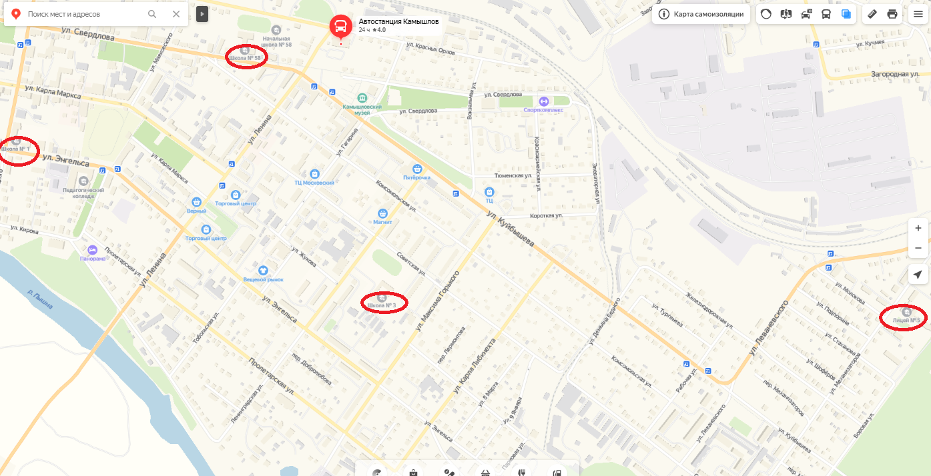
Территориальная удаленность общеобразовательных организаций Камышловского городского округа

Slide 3
Оптимальная модель реализации ФГОС СОО
Реализуется за счет внеурочной деятельности
Профильность
Реализуется за счет индивидуальных учебных планов
Обязательная часть ООП
Реализуется в рамках учебной деятельности
Формируемая часть ООП
Реализуется в рамках внеурочной деятельности
Формируется на уровне образовательной организации
Индивидуальный проект обучающегося
Формируется на основе запросов социальных партнеров
Социальные практики (пробы)
Реализуется на основе договоров о социальном партнерстве

Slide 4
Профильность при реализации ФГОС СОО на территории Камышловского городского округа
Профильное обучение
Универсальный
Технологический
Профильное обучение
Гуманитарный
Естественно-научный
Индивидуальный учебный план

Slide 5
Социальные практики
(пробы)
Внутри образовательной организации по доступным профессиям
За рамками образовательной организации по типу «хакатон»
Промышленные предприятия города
Профориентационная работа
СПО
Педагогические классы
Инженерный центр «Униматик»
г. Екатеринбург
Участие в образовательных сменах («Золотое сечение», «Сириус»)

Slide 6
Спасибо за внимание!

